Slide 1
Recursie
Berekenen van faculteiten
De torens van Hanoi
De rij van Fibonacci
Berekenen via recursie
Berekenen via iteratie
Oefeningen

Slide 2
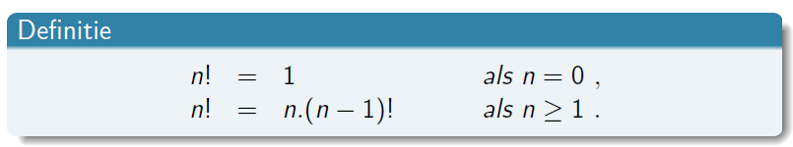
Berekenen van faculteiten

Slide 3
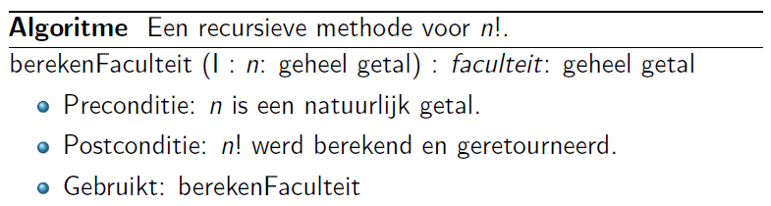
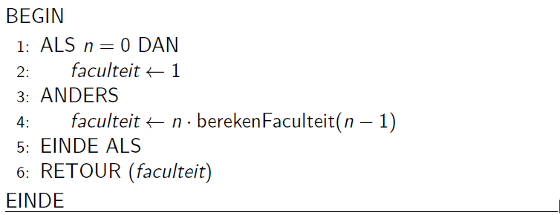


Slide 4




Complexiteitsanalyse

Slide 5
Complexiteitsanalyse

Slide 6







Complexiteitsanalyse

Slide 7






Complexiteitsanalyse

Slide 8
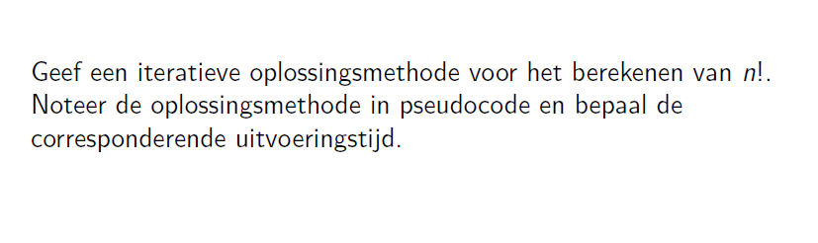
Oefening

Slide 9
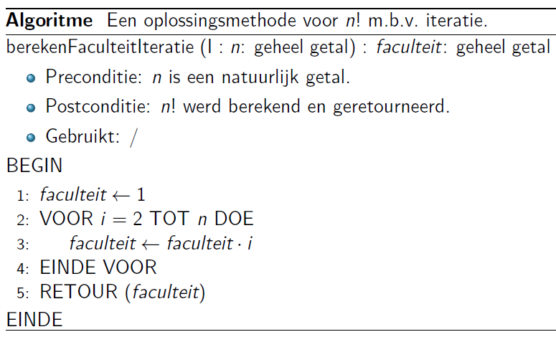



Oplossing

Slide 10
Recursie
Berekenen van faculteiten
De torens van Hanoi
De rij van Fibonacci
Berekenen via recursie
Berekenen via iteratie
Oefeningen

Slide 11
Torens van Hanoi
Ga naar en speel het spel met 6 schijven (zet je in teacher mode, dan
krijg je foutmeldingen):
http://haubergs.com/hanoi
Doel: zorg dat de schijven van paal 1 in dezelfde volgorde over paal 3 verschijnen
Beperking:
Verschuif slechts 1 schijf per keer
Een grotere schijf mag nooit op een kleinere schijf geplaatst worden
Kan je een recursief patroon herkennen?

Slide 12
Torens van Hanoi
De toren bestaat uit slechts een schijf: n = 1.
Deze schijf wordt verlegd naar de juiste staaf.
Het aantal schijven n > 1.
Verplaats de bovenste n - 1 schijven van de eerste staaf naar de hulpstaaf, rekening houdend met de volgorde.
Breng vervolgens de onderste en grootste schijf van de eerste staaf naar de lege eindstaaf.
Verplaats nu de toren van n -1 naar de eindstaaf. Gebruik de eerste staaf als hulp.

Slide 13
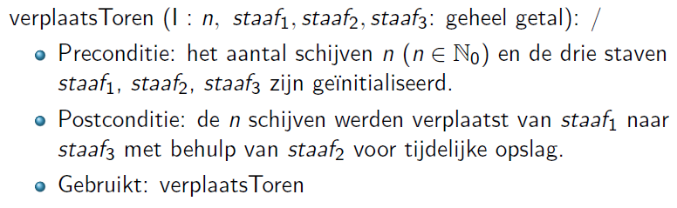
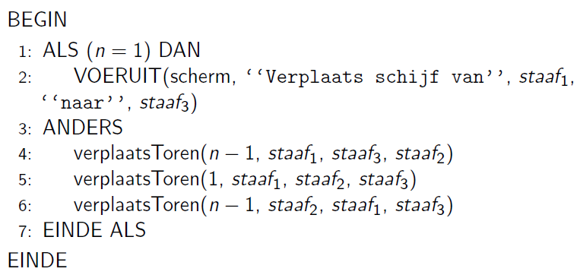

Slide 14
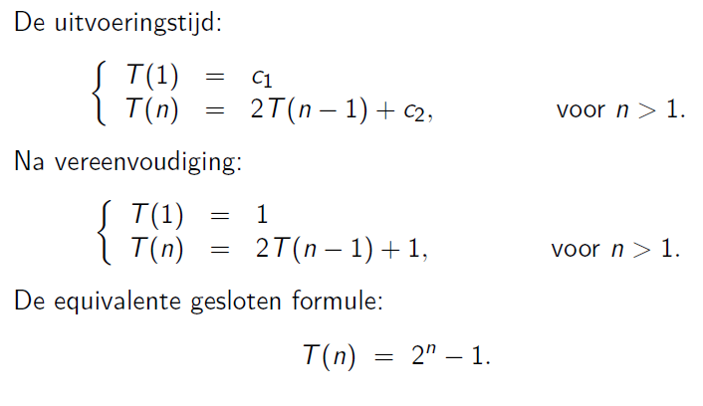
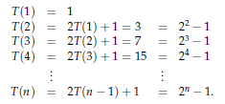
Complexiteitsanalyse

Slide 15
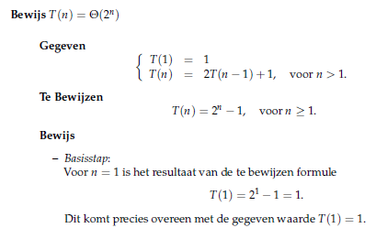
Complexiteitsanalyse

Slide 16
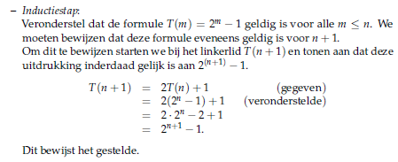
Complexiteitsanalyse

Slide 17
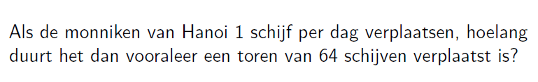
Oefening

Slide 18
Recursie
Berekenen van faculteiten
De torens van Hanoi
De rij van Fibonacci
Berekenen via recursie
Berekenen via iteratie
Oefeningen

Slide 19
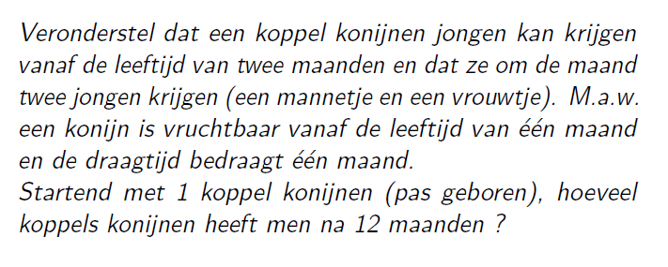
Rij van Fibonacci

Slide 20
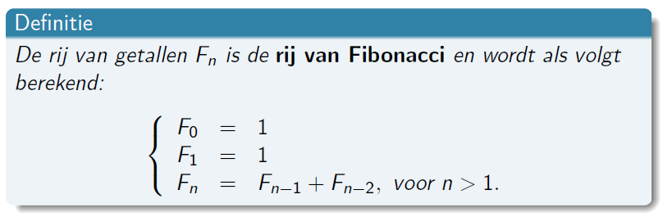
Rij van Fibonacci

Slide 21
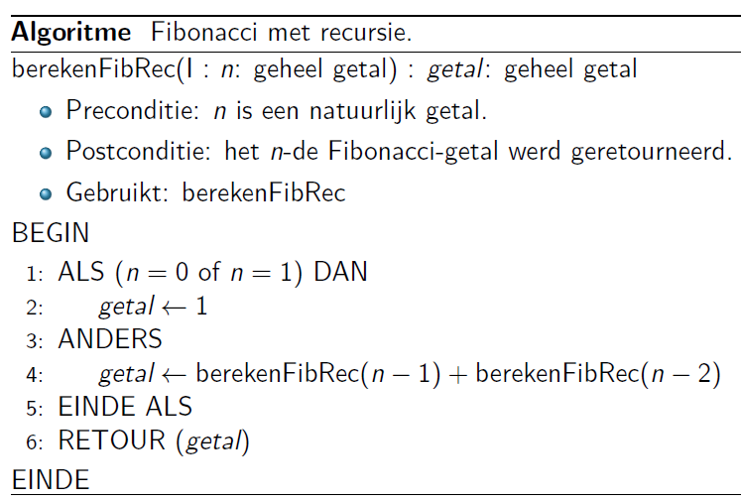
Rij van Fibonacci - recursie

Slide 22
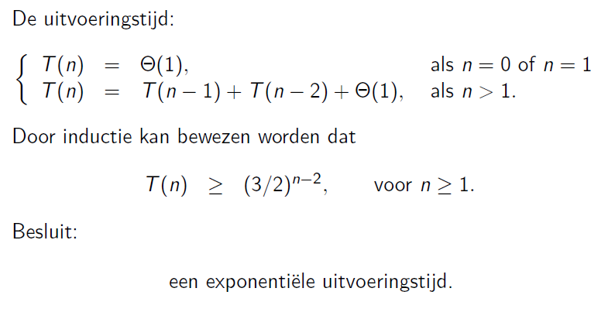
Complexiteitsanalyse

Slide 23
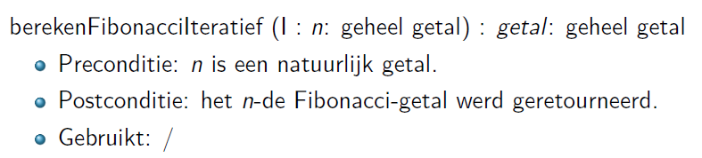
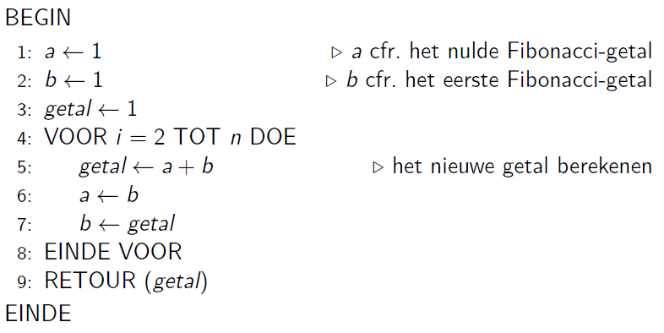
Rij van Fibonacci - iteratie

Slide 24
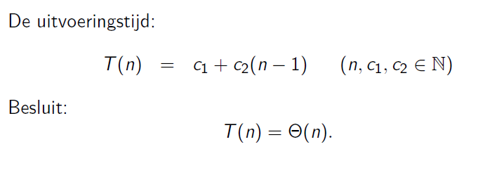
Complexiteitsanalyse

Slide 25
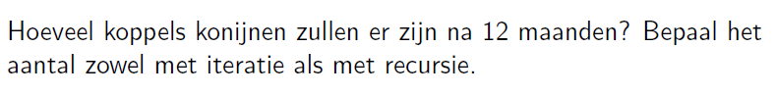
Oefening

Slide 26
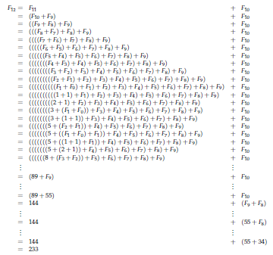

Slide 27
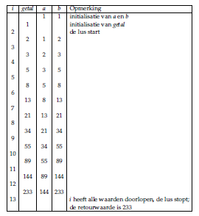

Slide 28
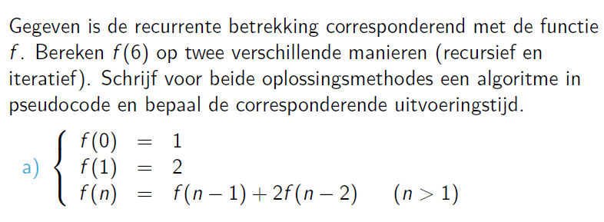
Oefening

Slide 29
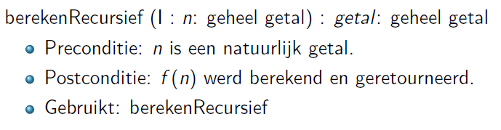
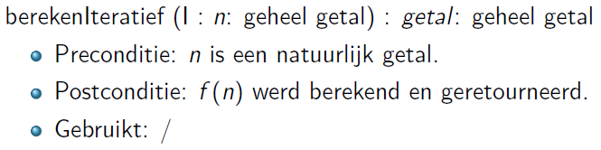
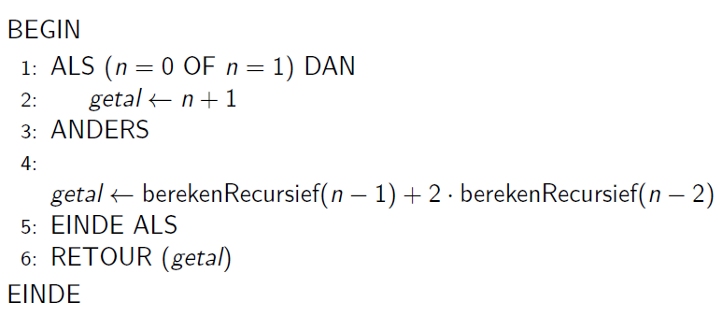
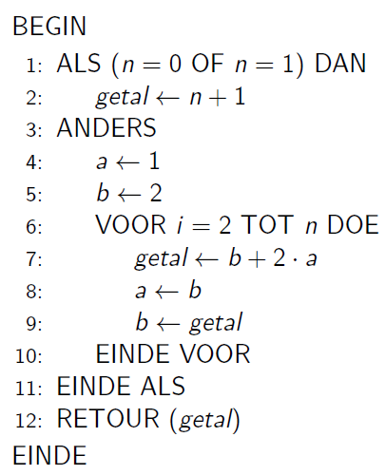
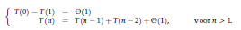

Slide 30
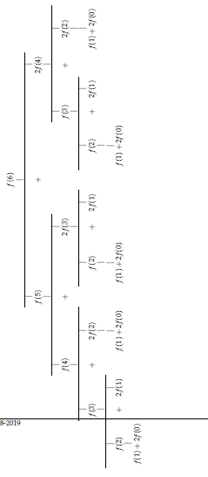

Slide 31
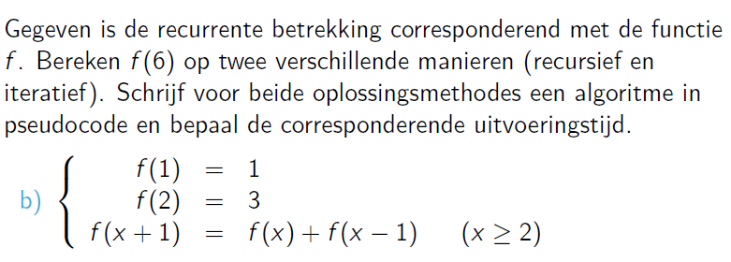
Oefening

Slide 32
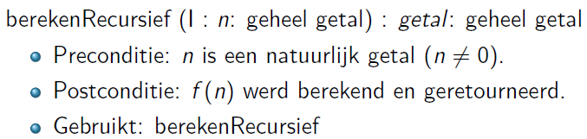
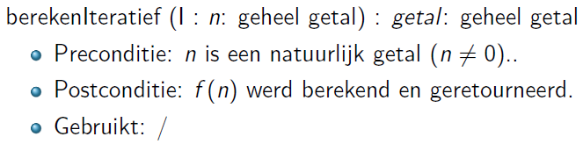
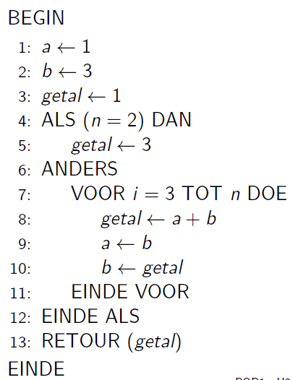
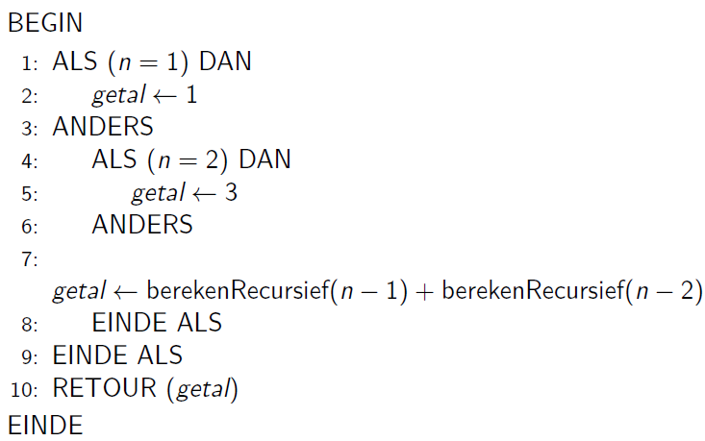





Slide 33
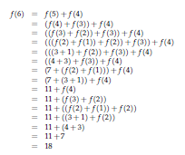
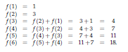

Slide 34
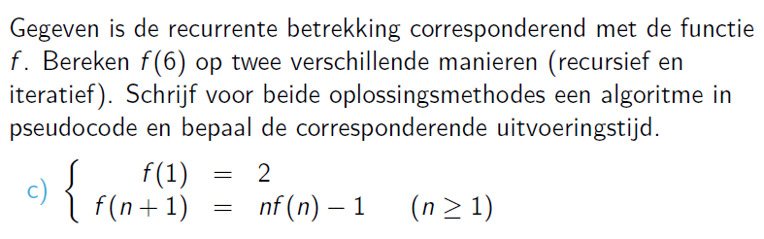
Oefening

Slide 35
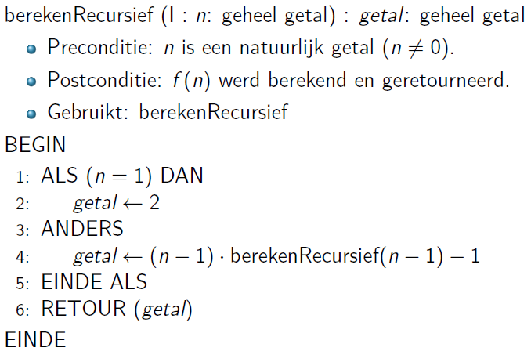
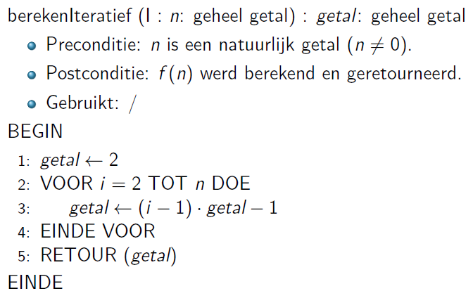

Slide 36
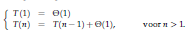
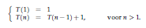
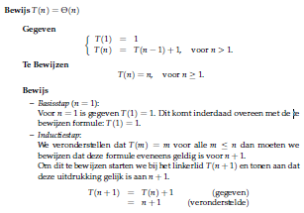
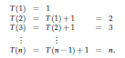
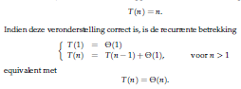

Slide 37
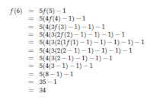
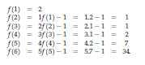

Slide 38
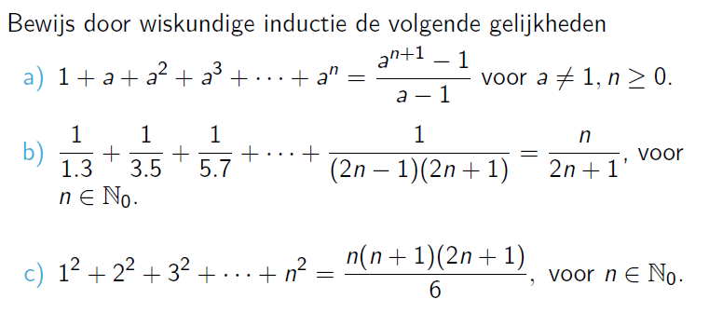



Oefening

Slide 39











Slide 40
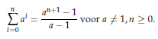
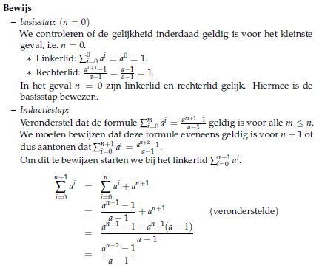
Oefening

Slide 41
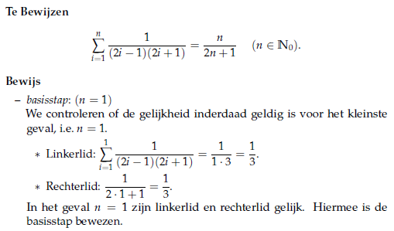

Oefening

Slide 42












Slide 43


Oefening

Slide 44






Slide 45

Oefening

Slide 46








Slide 47
















Slide 48






















Slide 49

Oefening

Slide 50









Slide 51








Slide 52






Slide 53













Slide 54





Slide 55


Slide 56







Slide 57










Slide 58



Oefening

Slide 59












Slide 60



Slide 61









Slide 62









Slide 63

Oefening

Slide 64

Oefening

Slide 65



Slide 66



Slide 67




Slide 68


Slide 69


Slide 70


Slide 71


Slide 72



Slide 73


Slide 74


Slide 75


Slide 76


Slide 77


Slide 78


Slide 79


Slide 80


Slide 81



Slide 82


Slide 83


Slide 84


Slide 85






Slide 86


Slide 87


Slide 88
















Slide 89



